Slide 1
ΚΟΧΛΙΕΣ
ΛΥΩΜΕΝΗ ΣΥΝΔΕΣΗ

Slide 2
Οι Κοχλίες Χρησιμοποιούνται:
Ως μέσο λυόμενης σύνδεσης
Για τη δημιουργία προέντασης (κοχλίας τάσης).
Για τον πωματισμό οπών.
Ως ρυθμιστικός κοχλίας για τη ρύθμιση του διακένου.
Ως κοχλίας μέτρησης (μικρόμετρο).
Για τη μεταβολή της περιστροφικής κίνησης σε γραμμική
Για μικρές μετατοπίσεις με χονδροειδές σπείρωμα (διαφορικός κοχλίας).

Slide 3
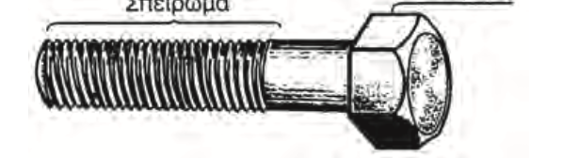
ΜΕΡΗ ΚΟΧΛΙΑ
ΣΠΕΙΡΩΜΑ
ΑΥΧΕΝΑΣ
ΚΕΦΑΛΗ

Slide 4
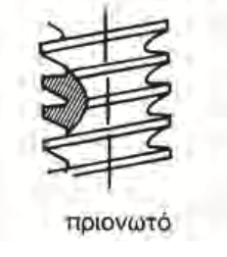
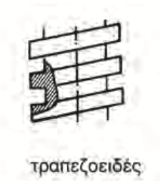
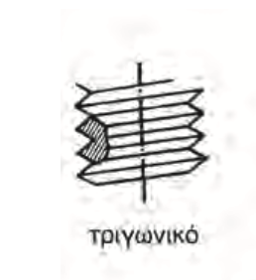
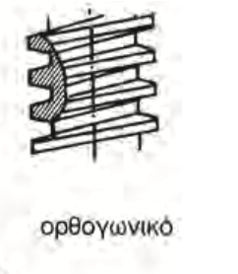
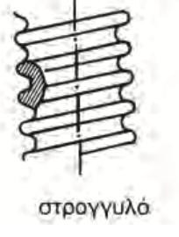
ΣΠΕΙΡΩΜΑ ΚΟΧΛΙΑ

Slide 5
Χαρακτηριστικά Σπειρωμάτων
Τα σπειρώματα μπορεί να είναι δεξιόστροφα ή αριστερόστροφα.
Τα δεξιόστροφα είναι τα πιο συνηθισμένα.
Μπορεί να έχουν μία αρχή, δύο ή περισσότερες.
Τα σπειρώματα διακρίνονται ακόμα σε εξωτερικά ή εσωτερικά, ανάλογα με τον προορισμό τους, δηλαδή αν πρόκειται για σπείρωμα κοχλία ή περικοχλίου.

Slide 6
Διαστάσεις σπειρωμάτων
d, D = ονομαστική διάμετρος ή εξωτερική
d1, D1 = εσωτερική διάμετρος του πυρήνα
d2, D2 = μέση διάμετρος σπειρώματος
t, h3, Τ1 = βάθος ή ύψος του σπειρώματος
h (ή Ρ) = βήμα του σπειρώματος
α = Γωνία κορυφής του σπειρώματος.

Slide 7
Κατηγορίες - τύποι σπειρωμάτων
Το τριγωνικό
χρησιμοποιείται για κοχλίες σύνδεσης ή σύσφιγξης. Τα πιο συνηθισμένα τριγωνικά σπειρώματα είναι:
    Το μετρικό (Μ). H γωνία κορυφής σ’ αυτό είναι 60° και όλες οι διαστάσεις σε mm.
        Λεπτό (f) : Για σπειρώματα μεγάλης ακρίβειας
        Μέσο (m) : Για γενική χρήση
        Χονδρό (g) : Αν δεν υπάρχουν προδιαγραφές για την ακρίβεια.
    To Whitworth (W, R). H γωνία κορυφής σ’ αυτό είναι 55° και όλες οι διαστάσεις του σε ίντσες .
To τραπεζοειδές
χρησιμοποιείται στους κοχλίες κίνησης, επειδή έχει μεγάλη διατομή.
Το πριονοειδές σπείρωμα μπορεί να δεχθεί μεγάλες αξονικές δυνάμεις σε μία μόνο κατεύθυνση.
Τα ειδικά σπειρώματα χρησιμοποιούνται σε λεπτά ελάσματα, στους ηλεκτρικούς λαμπτήρες και για κοχλίες που φθείρονται εύκολα.

Slide 8
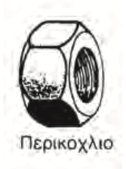
Περιγραφή - κατασκευαστικά στοιχεία περικοχλίου
Το περικόχλιο (ή παξιμάδι) δεν είναι τίποτε περισσότερο από ένα σωλήνα που φέρει στο εσωτερικό του σπείρωμα.
Οι διαστάσεις του περικοχλίου, εκτός από αυτές που αφορούν το σπείρωμα και έχουν αναφερθεί παραπάνω, είναι οι εξής:
m = Το ύψος του περικοχλίου
S = H απόσταση μεταξύ των δύο απέναντι πλευρών του εξαγώνου
e = H απόσταση μεταξύ των δύο απέναντι κορυφών του εξαγώνου

Slide 9
Ασφάλειες
Στις συνδέσεις με κοχλίες υπάρχει ο κίνδυνος να λυθεί (ξεβιδωθεί) το περικόχλιο. Αυτό μπορεί να συμβεί εξαιτίας των ταλαντώσεων και των κραδασμών των διαφόρων κινούμενων εξαρτημάτων μιας μηχανής.
H ασφάλιση των περικοχλίων γίνεται με δύο τρόπους:
Ασφάλειες που ασφαλίζουν λόγω μορφής
Ασφάλειες που ασφαλίζουν λόγω δυνάμεων που δημιουργούν

Slide 10
Κοχλίες σύνδεσης ή σύσφιγξης
Περαστοί κοχλίες. Περνούν ελεύθερα και στα δύο κομμάτια.
Κοχλίες κεφαλής. Χρησιμοποιούνται χωρίς περικόχλιο, γιατί περνά ελεύθερα μόνο στο ένα κομμάτι και βιδώνει στο άλλο.
Φυτευτοί κοχλίες (μπουζόνια). Αυτοί φυτεύονται στο ένα κομμάτι και περνούν ελεύθερα στο άλλο. Φέρουν σπείρωμα και στα δύο άκρα.
Κοχλίες αγκύρωσης. Χρησιμοποιούνται για τη στερέωση κομματιών σε τοίχους, δάπεδα, οροφές.

Slide 11
Στους κοχλίες σύνδεσης χρησιμοποιούνται μόνο τριγωνικής μορφής σπειρώματα.
Κατασκευάζονται συνήθως από χάλυβες που σπάνε δύσκολα με διαφορετική αντοχή. Για ελαφρές κατασκευές χρησιμοποιούνται κοχλίες από κράματα αργιλίου. Για σύνδεση βαριών κατασκευών χρησιμοποιούνται ειδικοί τύποι χαλύβων.
Κατά τη σύσφιγξη ο κοχλίας καταπονείται σε εφελκυσμό και τα κομμάτια σε θλίψη. Το περικόχλιο επίσης θλίβεται. Οι δυνάμεις που καταπονούν τον κοχλία είναι θλιπτικές και εφελκυστικές. Έτσι το σπείρωμα καταπονείται σε κάμψη.

Slide 12
Κοχλίες κίνησης
Χρησιμοποιούνται για τη μετατροπή της περιστροφικής κίνησης σε ευθύ- γραμμη γραμμική. Π.χ. γρύλοι, άτρακτοι εργαλειομηχανών κ.λπ. Στους κοχλίες αυτούς χρησιμοποιούνται σπειρώματα τραπεζοειδούς μορφής, διότι η τριγωνική μορφή έχει μικρό βήμα. Για την ταχύτερη κίνηση του περικοχλίου χρησιμοποιούνται σπειρώματα περισσότερων αρχών.

